Slide 1
文本大数据处理

Slide 2
主要内容
1.KNN算法原理
2.KNN分类算法实现
3.文本分类KNN

Slide 3
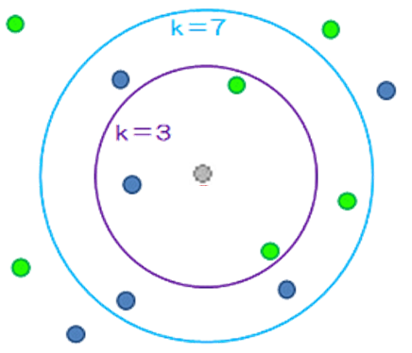
1.KNN算法原理
KNN算法的核心思想：如果一个样本在特征空间中的k个最相邻的样本中的大多数属于某一个类别，则该样本也属于这个类别，并具有这个类别上样本的特性。
如图：有两类数据：绿色 & 蓝色圆点。图中灰色圆点则是待分类的数据。请问灰色圆点属于哪种类型？
KNN的思想：
K = 3 时，范围内绿色圆点多，灰色待分类点属于绿色圆点。
K = 5 时，范围内蓝色圆点多，灰色待分类点属于蓝色圆点。

Slide 4
1、KNN算法——KNN的具体流程步骤
计算未知实例到所有已知实例的距离；
选择参数 K；
根据分类决策规则，比如，多数表决( majority-voting )，将未知数据归类为样本中最多数的类别。
KNN算法的三个基本要素：
距离度量
K值的选择
分类决策规则

Slide 5
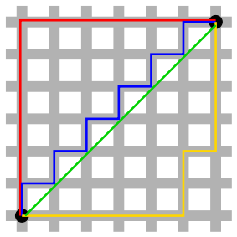
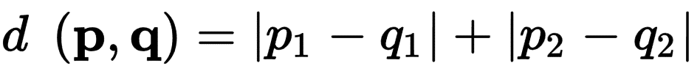
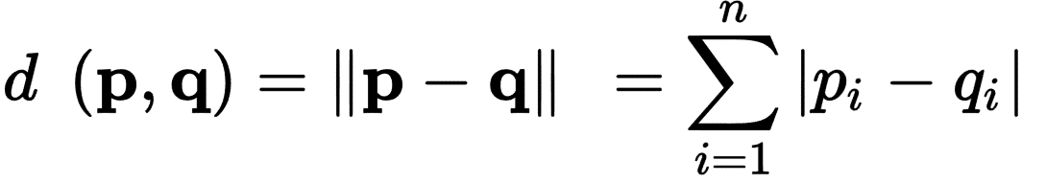
1、KNN算法——常用距离度量
2、曼哈顿距离（ Manhattan Distance）
一般的，n维空间中的两点的曼哈顿距离是
Notes:
城市街区距离
图中红线代表曼哈顿于一个具有正南正北、正东正西方向规则布局的城镇街道，从一点到达另一点的距离正是在南北方向上旅行的距离加上在东西方向上旅行的距离，因此，曼哈顿距离又称为出租车距离。距离，绿色代表欧氏距离，也就是直线距离，而蓝色和黄色代表等价的曼哈顿距离。

Slide 6
1、KNN算法——距离度量
总结：
不同的距离度量所确定的最近邻点是不同的？
不同的距离度量所确定的最近邻点是相同的？
√
×
Notes:
本质上是认为距离上相近的两个点，特性也是相同的。

Slide 7
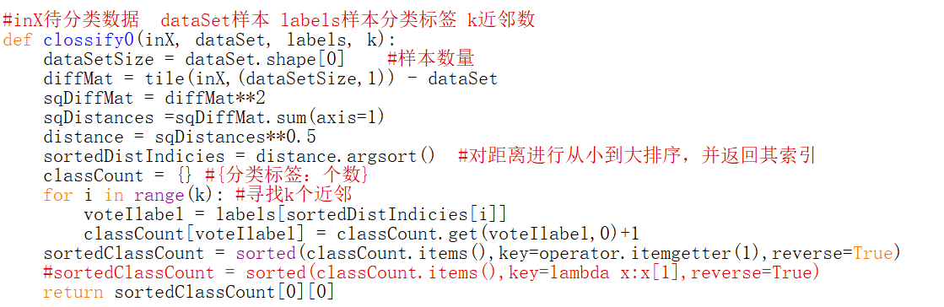
2、KNN分类算法实现应用
计算欧式距离
找出k个近邻
统计近邻样本标签数量
返回数量最多的标签

Slide 8
2、KNN分类算法实现应用 sklearn中K近邻分类算法----核心类
sklearn.neighbors.KNeighborsClassifier
(n_neighbors=5, *,
weights='uniform',
algorithm='auto',
leaf_size=30,
p=2,
metric='minkowski',
metric_params=None,
n_jobs=None, **kwargs)

Slide 9
参数说明：
n_neighbors：所选用的近邻数，相当于K.
weights：预测的权函数，概率值。
weights的参数设置
‘uniform’：同一的权重，即每个邻域中的所有点都是平均加权的。
‘distance’ ：这种情况下，距离越近权重越大，反之，距离越远其权重越小。
[callable]（可调用）：用户定义的函数，它接受一个距离数组，并返回一个包含权重的相同形状的数组
algorithm ：用于计算最近邻居的算法,。有{‘auto’, ‘ball_tree’, ‘kd_tree’, ‘brute’}
‘auto’ ：根据样本数据自动刷选合适的算法。
‘ball_tree’：构建“球树”算法模型。
‘kd_tree’ ：‘kd树’算法。
‘brute’ ：使用蛮力搜索，即或相当于Knn算法，需遍历所有样本数据与目标数据的距离，进而按升序排序从而选取最近的K个值，采用投票得出结果。

Slide 10
leaf_size：叶的大小，针对算法为球树或KD树而言。这个设置会影响构造和查询的速度，以及存储树所需的内存。最优值取决于问题的性质。
metric：用于树的距离度量。默认度量是Minkowski，p=2等价于标准的欧几里德度量。有关可用度量的列表，可以查阅距离度量类的文档。如果度量是“预先计算的”，则假定X是距离矩阵，在拟合期间必须是平方。
p：Minkowski度量参数的参数来自sklearn.emeics.pairwise.pairwise_距离。当p=1时，这等价于使用曼哈顿距离(L1)，欧几里得距离(L2)等价于p=2时，对于任意的p，则使用Minkowski_距离(L_P)。
metric_params：度量函数的附加关键字参数，设置应为dict（字典）形式。
n_jobs：要为邻居搜索的并行进程的数量。

Slide 11
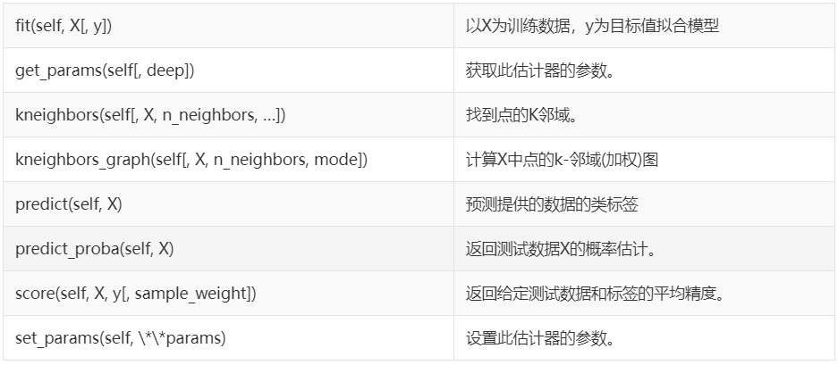
常用方法：

Slide 12
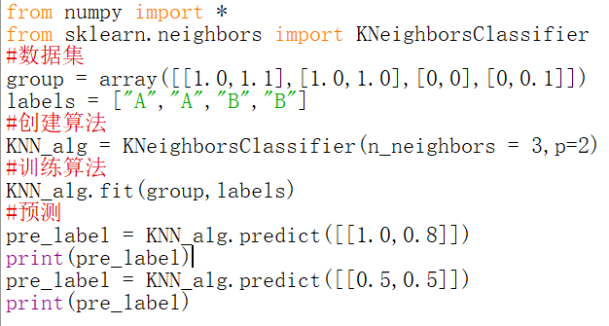
2、应用sklearn中K近邻分类算法----应用流程
导入库
创建算法
训练算法
预测

Slide 13
3.文本分类KNN
文本预处理
算法应用
豆瓣网（短评，推荐指数进行分类）应用

